Slide 1

手机财付通
H5快捷银行介绍
Lizzychen | 2012.06.12

Slide 2
H5高端支付-流程图
H5高端支付——全新用户/未登录财付通状态用户支付
支付入口
银行卡快捷输入信息
是否绑定快捷
确认提交
否
输入验证码
支付成功
完成交易
是
登录QQ帐号
判断是否为
财付通用户
是
输入
支付密码
否
激活财付通

Slide 3
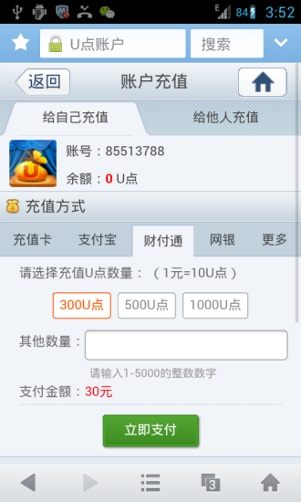
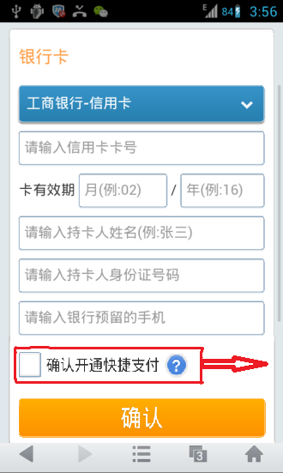
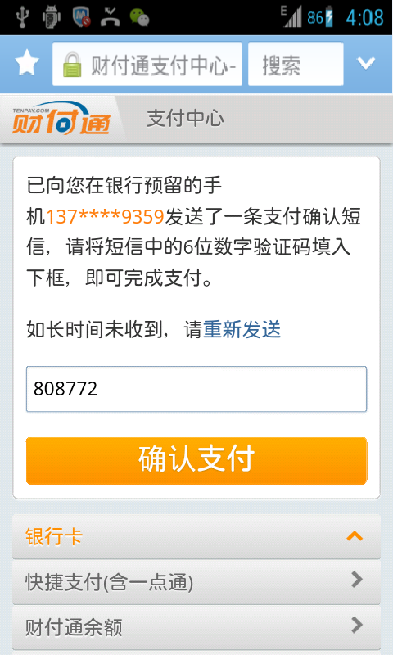
H5高端支付-演示图
支付演示（全新用户/未登录财付通状态&不绑定快捷）
非财付通用户
选空

Slide 4
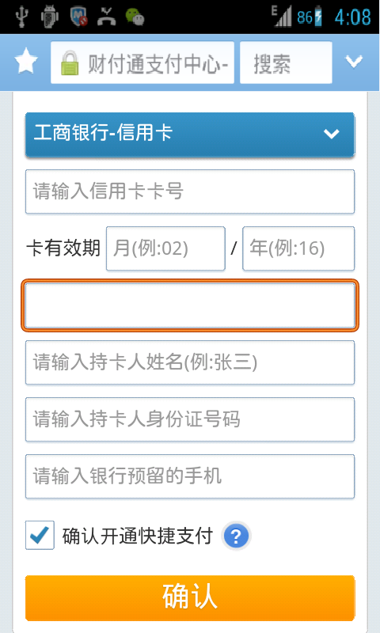
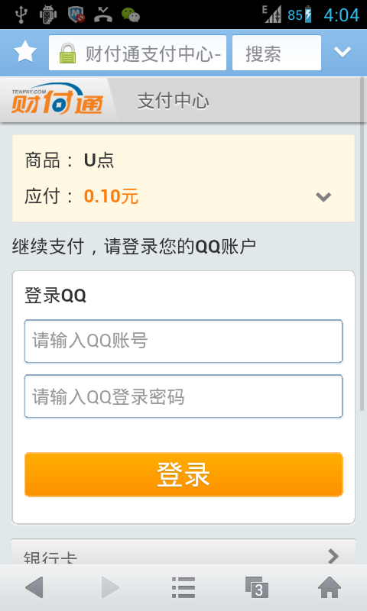
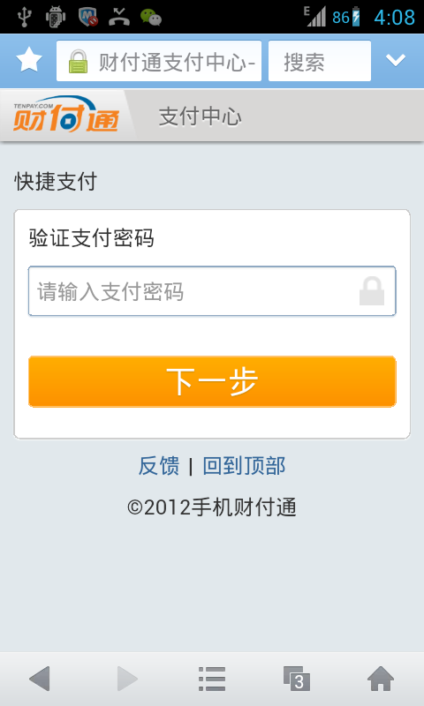
H5高端支付-演示图
支付演示（全新用户/未登录财付通状态&绑定快捷）
开通快捷支付：多登录QQ帐号
及支付密码两项
财付通用户

Slide 5
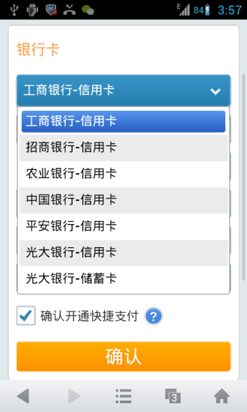
H5高端支付-演示图
银行支持展示

Slide 6
H5高端支付-流程图
H5高端支付——已登录财付通状态用户支付
支付入口
银行卡快捷输入信息
判断余额
是否足够
是
输入
支付密码
支付成功
完成交易
否
是否已绑定
快捷银行卡
是
快捷支付
界面
输入验证码
是
否
否
银行卡
快捷支付
是否
绑定快捷

Slide 7
THANK YOU

